Slide 1
Приложение Суперцех
Выполнил:
Сулейманов Равиль Рашидович

Slide 2
Идея проекта
Создание приложения для учета проводимых операций на изготавливаемых платах (модулях) и вывод статистики о каждом типе модулей

Slide 3
Технологии
Использование базы данных и csv
ООП программирование
Библиотеки (PyQt5, sqlite3, csv)

Slide 4
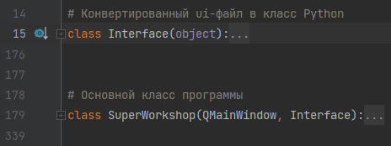
Структура
Структура программы состоит всего из двух классов, где первый это интерфейс, написанный в Qt Designer.
Второй класс – код, включающий в себя все методы и функции.

Slide 5
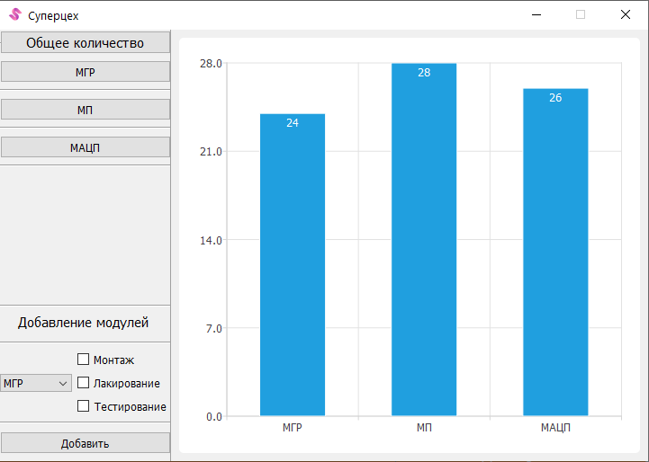
Интерфейс
Интерфейс представляет собой:
4 кнопки
Гистограмма
Блок «Добавление модулей»

Slide 6
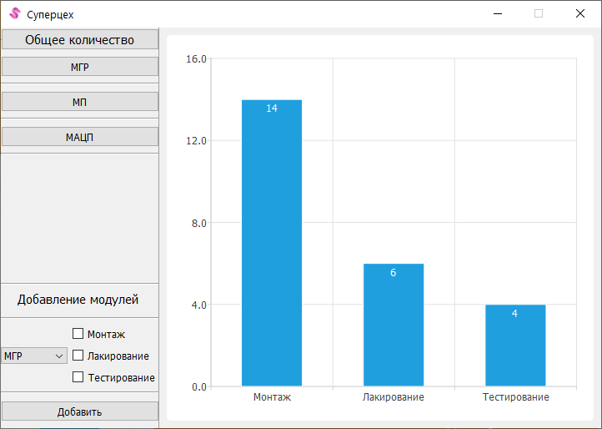
Интерфейс
При нажатии на кнопку с определенным типом плат отображается информация о каждом модуле данного типа

Slide 7
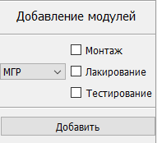
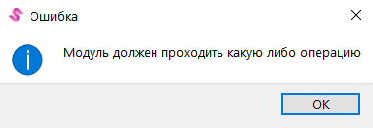
Интерфейс
Блок «Добавление модулей» нужен для добавления новых модулей в БД и последующим отображением в гистограмме. Выводит сообщение если не выбрана ни одна операция.

Slide 8
Заключение
Программа выполняет свои задачи. В будущем приложение можно дополнить некоторыми фишками, например:
Занесение информации в csv файл
Удаление из БД информации
Улучшить дизайн интерфейса и т. д.

